Slide 1
Tozeur 2015

Slide 2
JOUR 1 Vendredi 13 Mars 2015

Slide 3
Prestations aériennes

Slide 4
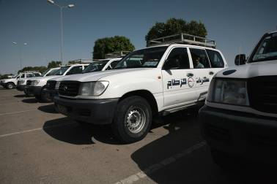
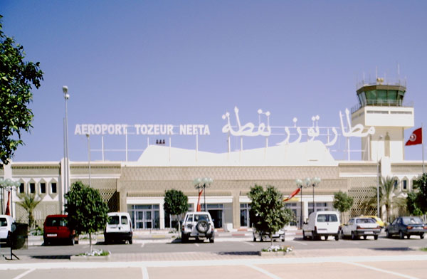
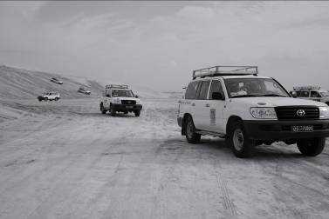
22h10 : Arrivée à l’Aéroport de Tozeur et transfert en 4x4 vers votre hôtel

Slide 5
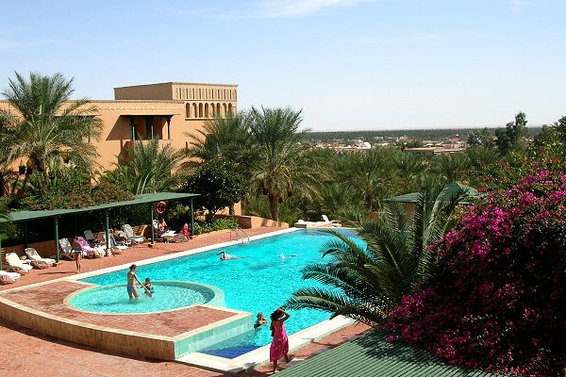

Slide 6
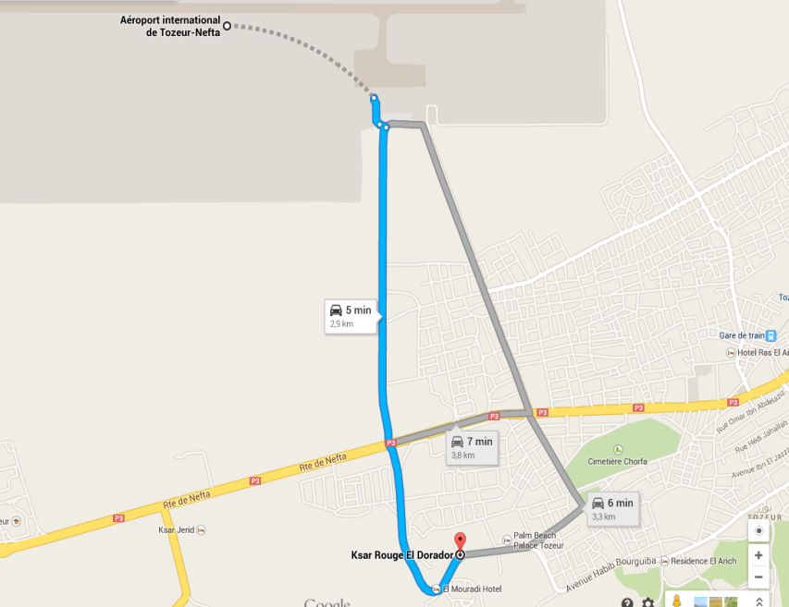

Slide 7
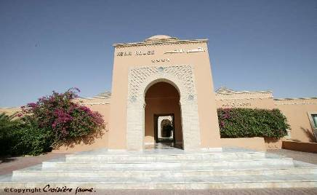
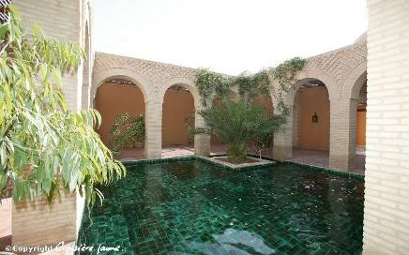
22h15 : Arrivé à votre hôtel Ksar Rouge 4*
L'hôtel Ksar Rouge est situé en hauteur dans la zone hôtelière dominant l'oasis de Tozeur, à 3 km du centre ville et à 10 minutes de l'aéroport.
Aux portes du Sahara tunisien, près d'une luxuriante palmeraie, l'Eldorador Ksar Rouge est un hôtel de charme, surplombant le grand lac salé Chott El Jerid. Son architecture allie tradition locale, confort moderne et décoration raffinée dans un style andalous.

Slide 8
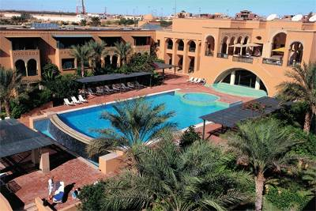
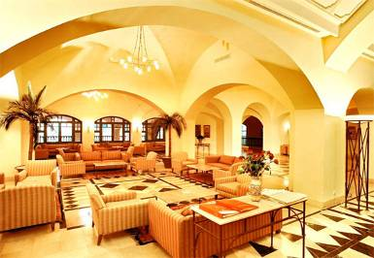
L’hôtel Ksar Rouge 4*
L'hôtel met à votre disposition 2 piscines dont 1 couverte extérieure avec une petite cascade. L'hôtel vous propose une programme d'activités variées : initiation collective au tir à l'arc et au tennis, gymnastique terrestre et aquatique, jogging, water polo, ping pong, fléchettes, tournois de pétanque, jeux de société… Des soirées sont également proposées : soirée cabaret, tiercé de la chanson, folklore…
A environ 500 mètres, vous aurez la possibilité de faire de l'équitation.
Vous pourrez profiter de la salle de fitness, sauna et hammam pour vos instants de repos et de bien-être.

Slide 9
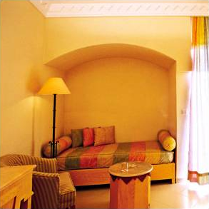
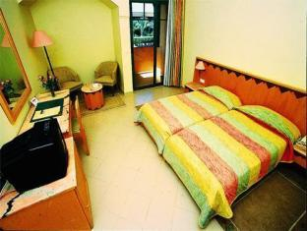
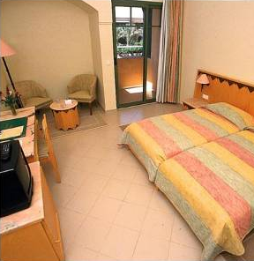
L'hôtel dispose de 135 chambres climatisées réparties sur 3 niveaux autour d'un grand patio. Toutes les chambres sont équipées de chauffage, de téléphone et de télévision par satellite, d'une salle de bains avec sèche cheveux, toilettes indépendants, ainsi qu'un minibar et peuvent avoir soit une vue palmeraie soit piscine.

Slide 10
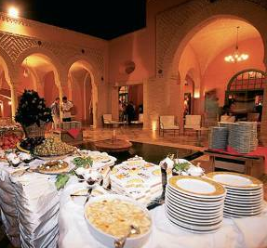
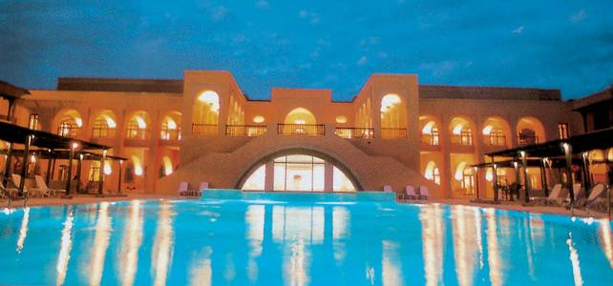
Le Ksar Rouge met à votre disposition un restaurant principal proposant des repas sous forme de buffet ou servis à table. De plus, vous pourrez profiter du snack donnant sur la piscine et vous proposant des spécialités tunisiennes.
L'hôtel met à votre service un bar et un café maure pour tous vos moments de détente.

Slide 11
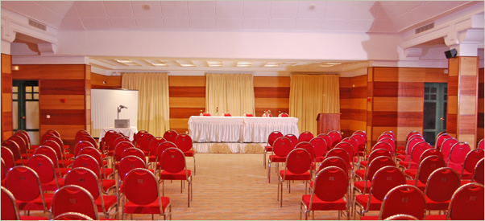
Sont à votre disposition pour vos réunions :
Une salle de réunion plénière de deux cent places, des salles de sous-commissions sont à la disposition des conférenciers
Une salle de 40 places, à proximité de la réception
Deux salles de 20 places, à proximité de la piscine.
Huit salles de 8 places, constituées par des appartements réaménagés.
Lors des réunions, l'hôtel se propose de servir plusieurs sortes de pauses café .

Slide 12
JOUR 2 Samedi 14 Mars 2015

Slide 13
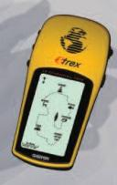
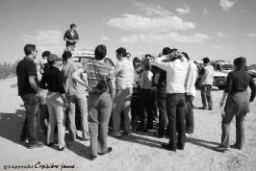
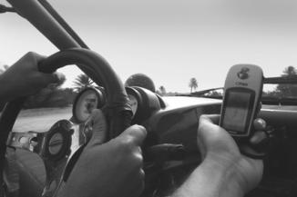
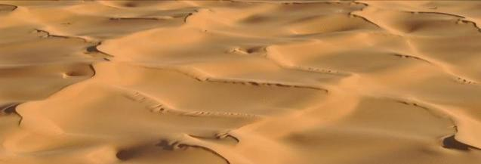
Rallye Road Book 4x4
Pour ce Rallye vous serez
muni d’un Road Book et
d’un GPS

Slide 14
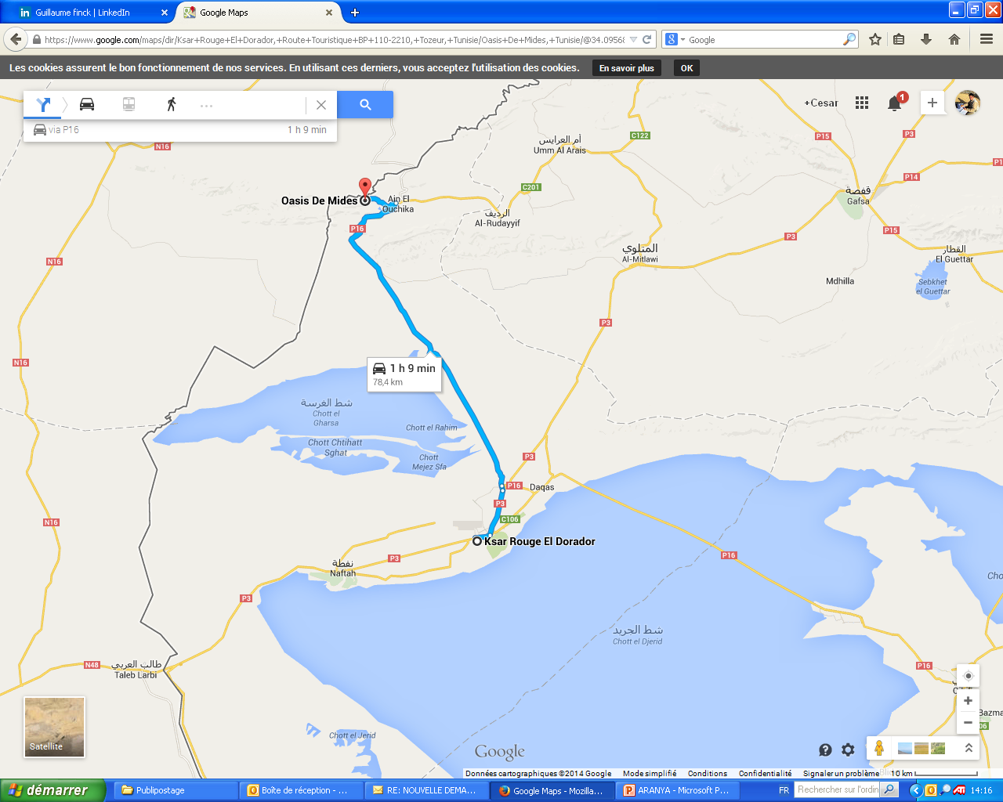

Slide 15
Découverte des oasis de montagnes en 4x4
Vous découvrirez les paysages les plus inattendus du sud Tunisien, les oasis des montagnes, de véritables paradis suspendus…
Route, piste et hors pistes sont au programme..
Peu à peu les contreforts de l'Atlas se dessinent à vous. Après environ 30 km de route, vous attaquerez une piste qui vous conduira aux pieds des montagnes. Vous emprunterez les routes sinueuses de l'Atlas qui vous mèneront tout droit vers les grottes des mines de phosphate.
Continuation vers Redeyef et vers Midès, petit village fantôme perché dans les roches et surplombant une oasis.
Poursuite en direction de Tamerza (6 km) pour déboucher dans la luxuriante végétation de l'Oasis située le long d'un canyon. Des sources d'eau claire sortent de la montagne et viennent se déverser dans l’immense crevasse en formant des cascades.

Slide 16
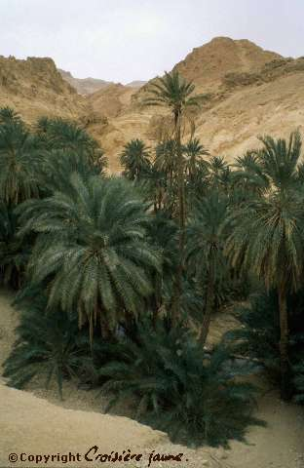
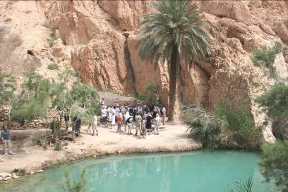
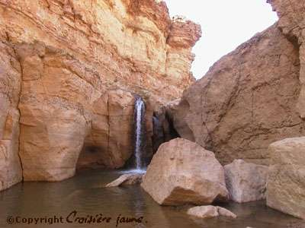
Découverte des oasis de montagnes en 4x4

Slide 17
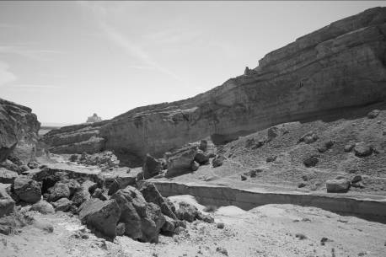
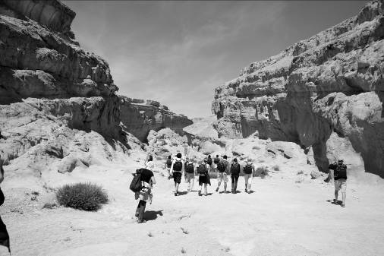
Trek dans les gorges de Midès

Slide 18
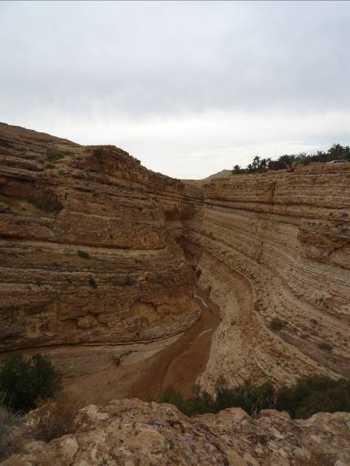
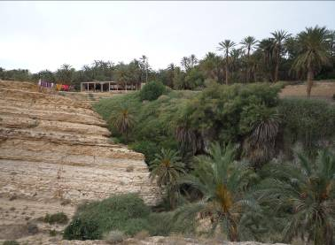
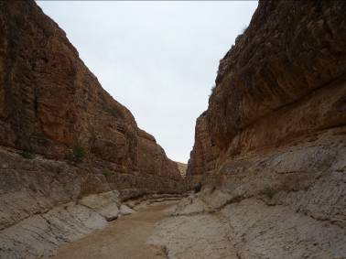
Trek dans les gorges de Midès

Slide 19
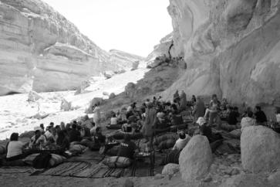
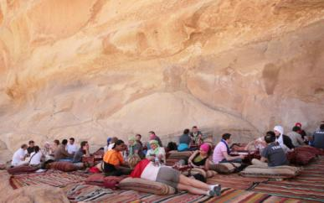
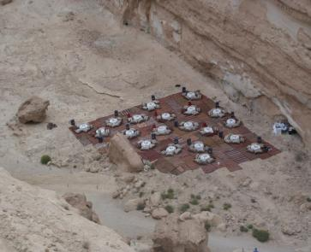
Déjeuner pique-nique dans les Gorges

Slide 20
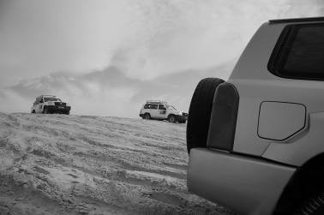
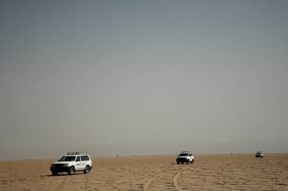
Reprise des 4x4 en direction de votre campement Zaafrane

Slide 21
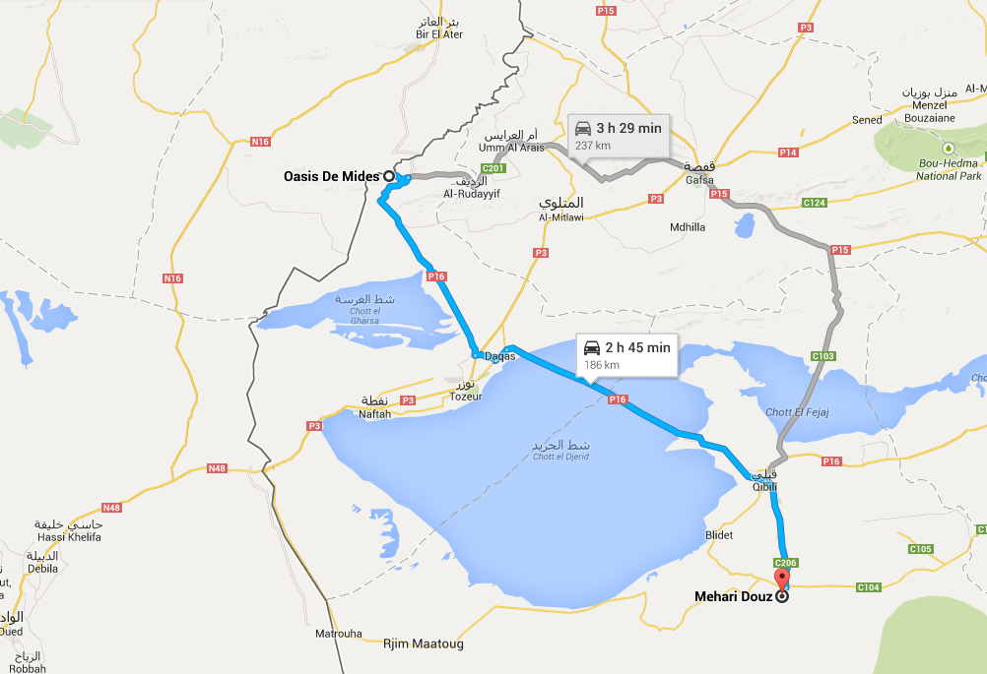

Slide 22
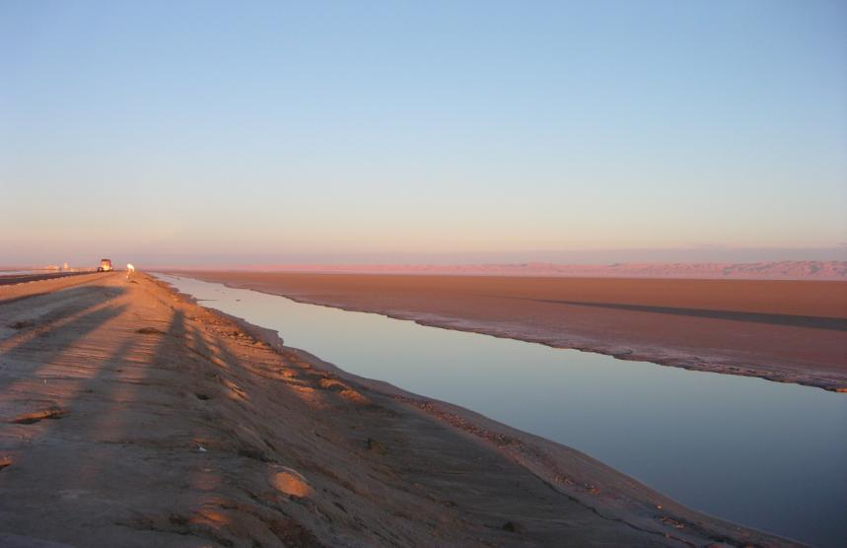
Traversée du Chott El Djerid

Slide 23
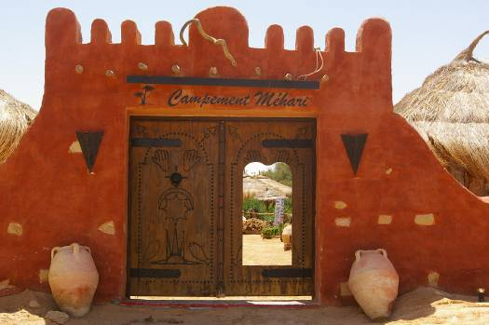
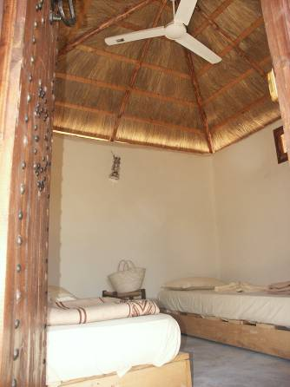
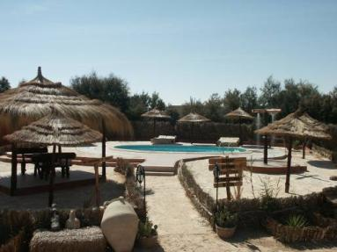
Arrivé au Campement Méhari
Zaafrane à Douz

Slide 24
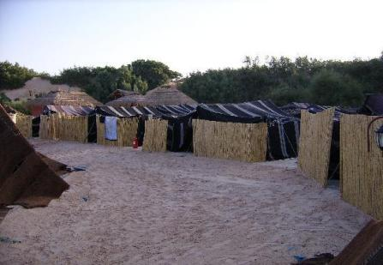
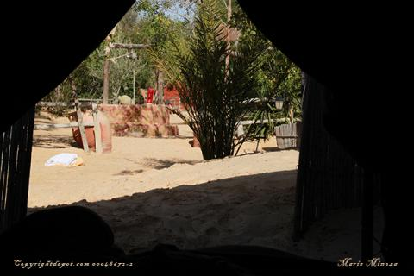
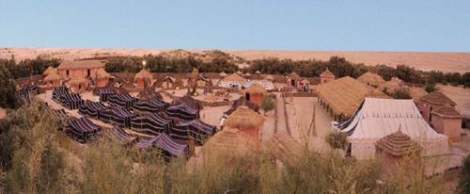

Slide 25
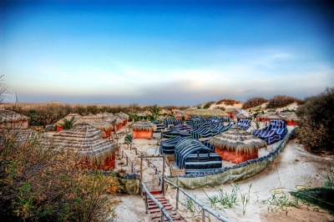
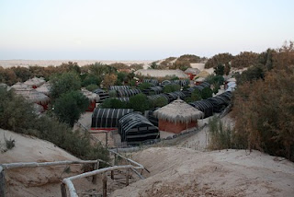
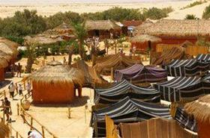
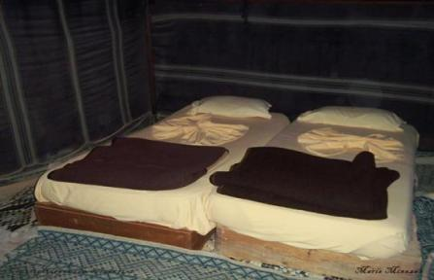

Slide 26
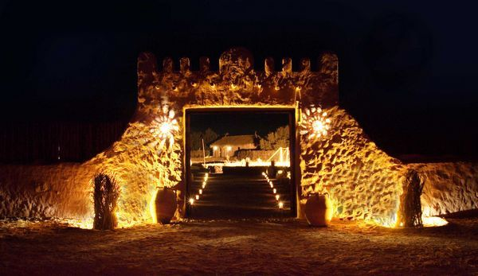

Slide 27
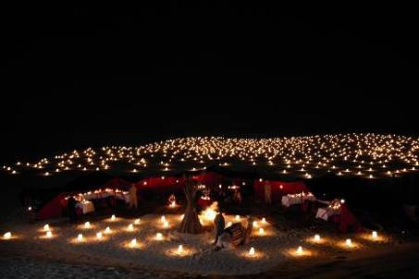
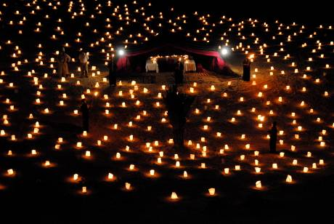
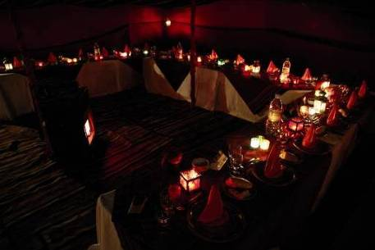
Dîner de Gala sur le campement
Dîner Mille et un feux à ciel ouvert

Slide 28
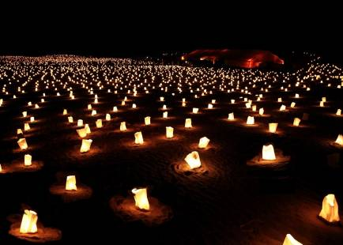
Dîner 3000 bougies à ciel ouvert sur une plage déserte

Slide 29
Animation par une troupe folklorique

Slide 30
JOUR 3 Dimanche 15 Mars 2015

Slide 31
Petit déjeuner servis sous forme de buffet au campement

Slide 32
Mise à disposition de 4x4 à la journée en direction du village de ZAAFRANE

Slide 34
Arrivée au Village de ZAAFRANE

Slide 35
Activité Tourisme Responsable dans un village de Zaafrane

Slide 36
Activité de tourisme responsable
Rénovation d’écoles de la région

Slide 37
Activité de tourisme responsable
Rénovation d’écoles de la région

Slide 38
Tourisme Solidaire
Exemple : Construction d’un mur pour une école

Slide 39
Déjeuner chez l’habitant

Slide 40
Reprise des 4x4 et dégustation d’un thé à la menthe et pâtisseries tunisiennes sur le
Chott El Jerid

Slide 43
Reprise des 4x4 en direction de Tozeur

Slide 44
Privatisation de deux Hammams prés de la région de Tozeur

Slide 45
Retour à l’hôtel pour le Dîner autour de la piscine

Slide 46
JOUR 4 Lundi 16 Mars 2015

Slide 47
Transfert à l’aéroport de Tozeur et départ vers Paris

Slide 48
Laura et Mohamed sont à votre disposition pour toute information complémentaire au
01 49 651 046
laura@croisierejaune.com
mohamed@croisierejaune.com
www.croisierejaune.com
La Tunisie Nouvelle

